Slide 1
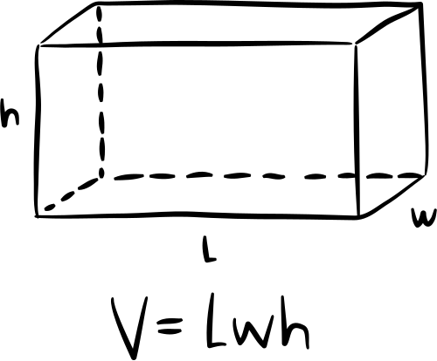
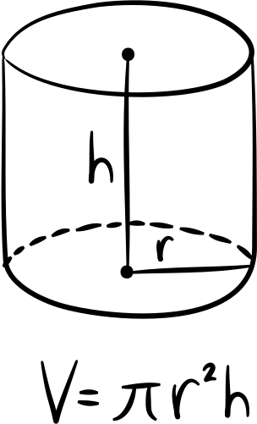
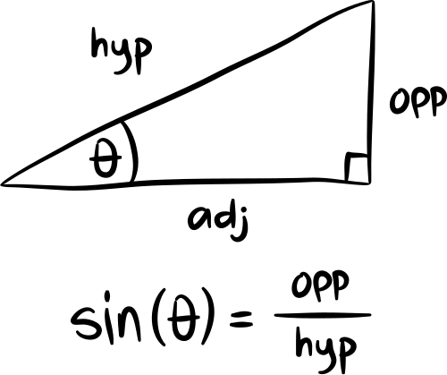
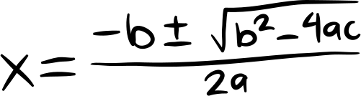
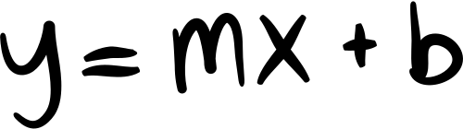
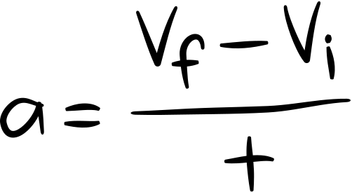
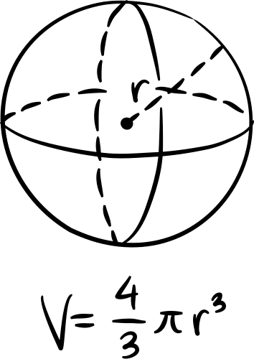
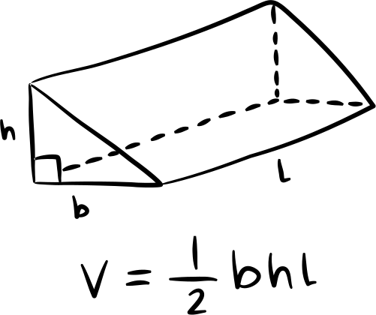
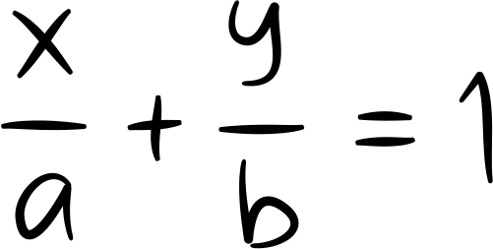

CHÀO MỪNG CẢ LỚP
ĐẾN VỚI TIẾT HỌC HÔM NAY!

Slide 2






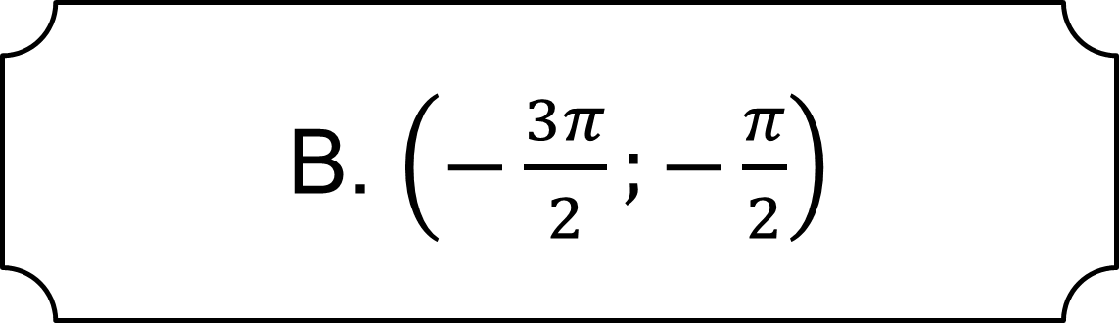
TRÒ CHƠI TRẮC NGHIỆM
Câu 1: Hàm số y = sinx đồng biến trên khoảng:
A. (0; $π$)
B. $\left(−\frac{3π}{2};−\frac{π}{2}\right)$
C. $\left(−\frac{π}{2};\frac{π}{2}\right)$
C. $\left(−\frac{π}{2};\frac{π}{2}\right)$
D. (-$π$; 0)

Slide 3
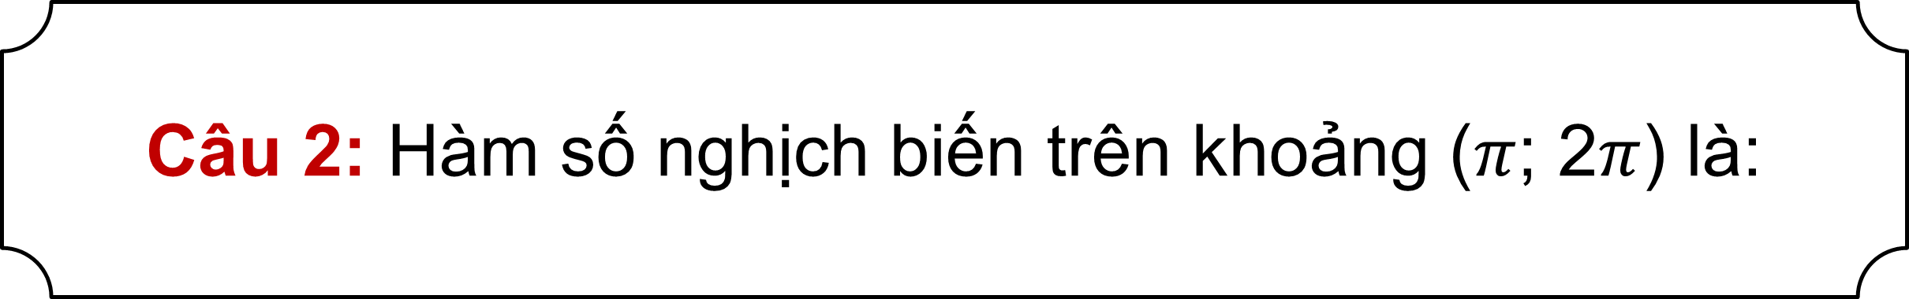
TRÒ CHƠI TRẮC NGHIỆM
Câu 2: Hàm số nghịch biến trên khoảng ($π$; 2$π$) là:
A. y = sinx
B. y = cosx
C. y = tanx
D. y = cotx
D. y = cotx

Slide 4


TRÒ CHƠI TRẮC NGHIỆM
Câu 3: Nếu tan(a + b) = 3 và tan(a - b) = -3 thì tan2a bằng
A. 0
A. 0
B. $\frac{3}{5}$
C. 1
D. $−\frac{3}{4}$

Slide 5






TRÒ CHƠI TRẮC NGHIỆM
Câu 4: Nếu $cosa=\frac{1}{4}$ thì $cos2a$ bằng
A. $\frac{7}{8}$
B. $−\frac{7}{8}$
B. - $\frac{7}{8}$
C. $\frac{15}{16}$
D. $−\frac{15}{16}$

Slide 6
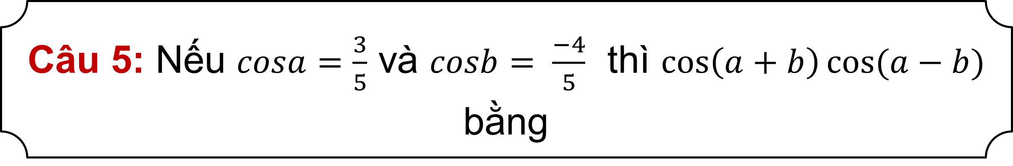
TRÒ CHƠI TRẮC NGHIỆM
Câu 5: Nếu $cosa=\frac{3}{5}$ và $cosb= \frac{−4}{5}$ thì $\cos\left(a+b\right)cos⁡(a−b)$ bằng
A. 0
A. 0
B. 2
C. 4
D. 5

Slide 7
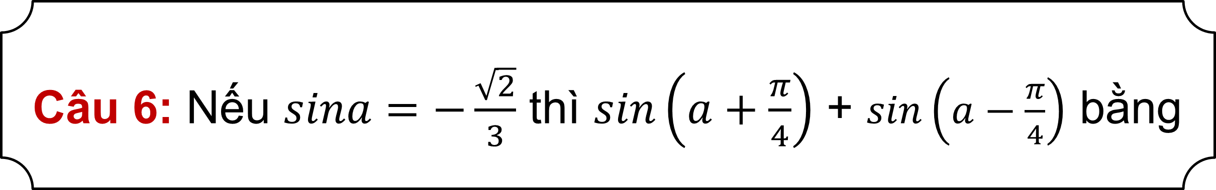





TRÒ CHƠI TRẮC NGHIỆM
Câu 6: Nếu $sina=−\frac{\sqrt{2}}{3}$ thì $sin\left(a+\frac{π}{4}\right)$ + $sin\left(a−\frac{π}{4}\right)$ bằng
A. $\frac{2}{3}$
B. $\frac{1}{3}$
C. $−\frac{2}{3}$
C. $−\frac{2}{3}$
D. $−\frac{1}{3}$

Slide 8

TRÒ CHƠI TRẮC NGHIỆM
Câu 7: Số nghiệm của phương trình cosx = 0 trên đoạn [0; 10$π$] là
A. 5
B. 9
C. 10
C. 10
D. 11

Slide 9

TRÒ CHƠI TRẮC NGHIỆM
Câu 8: Số nghiệm của phương trình sinx = 0 trên đoạn [0; 10$π$] là
A. 10
B. 6
C. 5
D. 11
D. 11

Slide 10
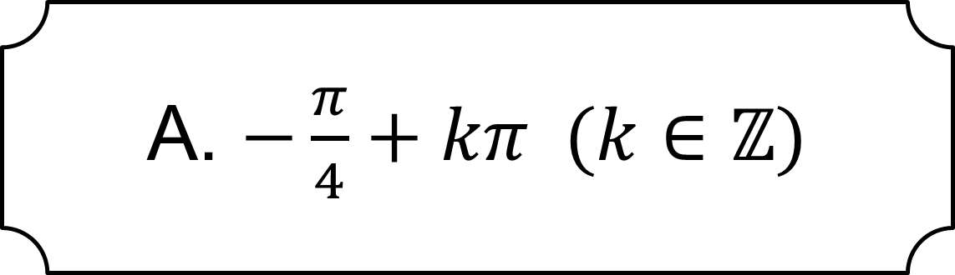
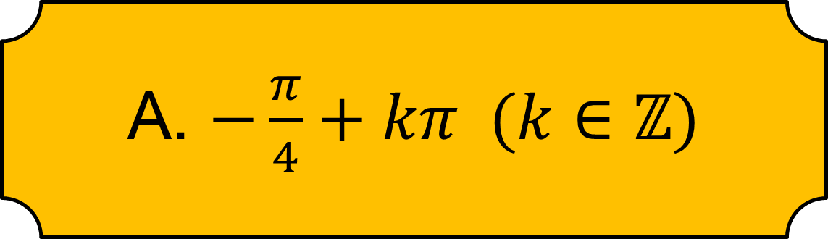
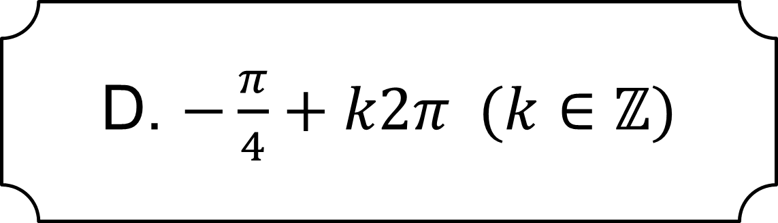
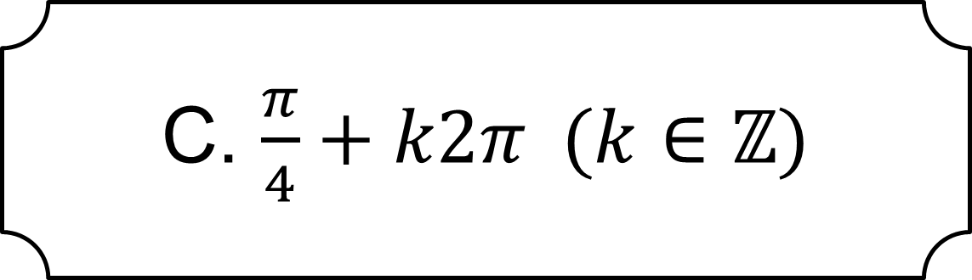
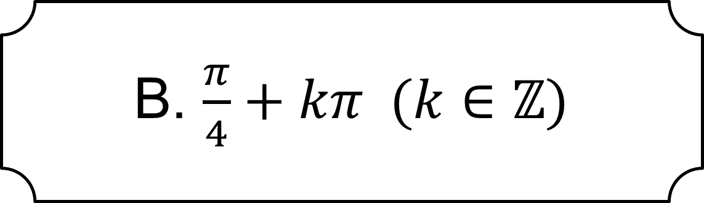
TRÒ CHƠI TRẮC NGHIỆM
Câu 9: Nghiệm của phương trình cot x = -1 là
A. $−\frac{π}{4}+kπ (k∈ℤ)$
A. $−\frac{π}{4}+kπ (k∈ℤ)$
B. $\frac{π}{4}+kπ (k∈ℤ)$
C. $\frac{π}{4}+k2π (k∈ℤ)$
D. $−\frac{π}{4}+k2π (k∈ℤ)$

Slide 11
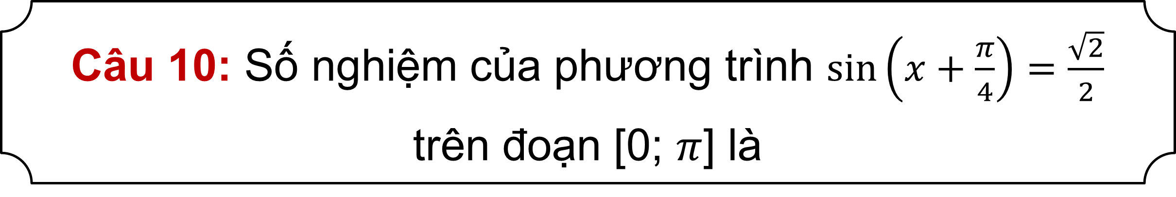
TRÒ CHƠI TRẮC NGHIỆM
Câu 10: Số nghiệm của phương trình $\sin\left(x+\frac{π}{4}\right)=\frac{\sqrt{2}}{2}$ trên đoạn [0; $π$] là
A. 4
B. 1
C. 2
D. 3
C. 2

Slide 12






BÀI TẬP CUỐI CHƯƠNG I

Slide 13

Ôn tập kiến thức đã học trong chương I
Chia HS thành 4 nhóm và thực hiện hệ thống hóa kiến thức trong chương I:
Nhóm 1:
Hệ thống hóa kiến thức Bài 1. Góc lượng giác. Giá trị lượng giác của góc lượng giác
Nhóm 2:
Hệ thống hóa kiến thức Bài 2. Các phép biến đổi lượng giác

Slide 14
Ôn tập kiến thức đã học trong chương I
Chia HS thành 4 nhóm và thực hiện hệ thống hóa kiến thức trong chương I:
Nhóm 3:
Hệ thống hóa kiến thức Bài 3. Hàm số lượng giác và đồ thị
Nhóm 4:
Hệ thống hóa kiến thức
Bài 4. Phương trình lượng giác cơ bản

Slide 15

Khái niệm
Góc lượng giác
Tính chất
Góc lượng giác. Giá trị lượng giác của góc lượng giác
Hệ thức Chasles
Đường tròn lượng giác
Giá trị lượng giác của góc lượng giác
Giá trị lượng giác của góc lượng giác
Giá trị lượng giác của các góc có liên quan đặc biệt

Slide 16
Công thức cộng
Công thức
nhân đôi
Các phép biến đổi lượng giác
Công thức biến đổi tổng thành tích
Công thức biến đổi tích thành tổng

Slide 17
Hàm số chẵn, hàm số lẻ, hàm số tuần hoàn
Hàm số lượng giác và đồ thị
Hàm số y = sinx
Hàm số y = cosx
Hàm số y = tanx
Hàm số y = cotx

Slide 18


Phương trình lượng giác cơ bản
Phương trình tương đương
Phương trình
sinx = m
Phương trình
cosx = m
Phương trình
tanx = m
Phương trình
cotx = m

Slide 19

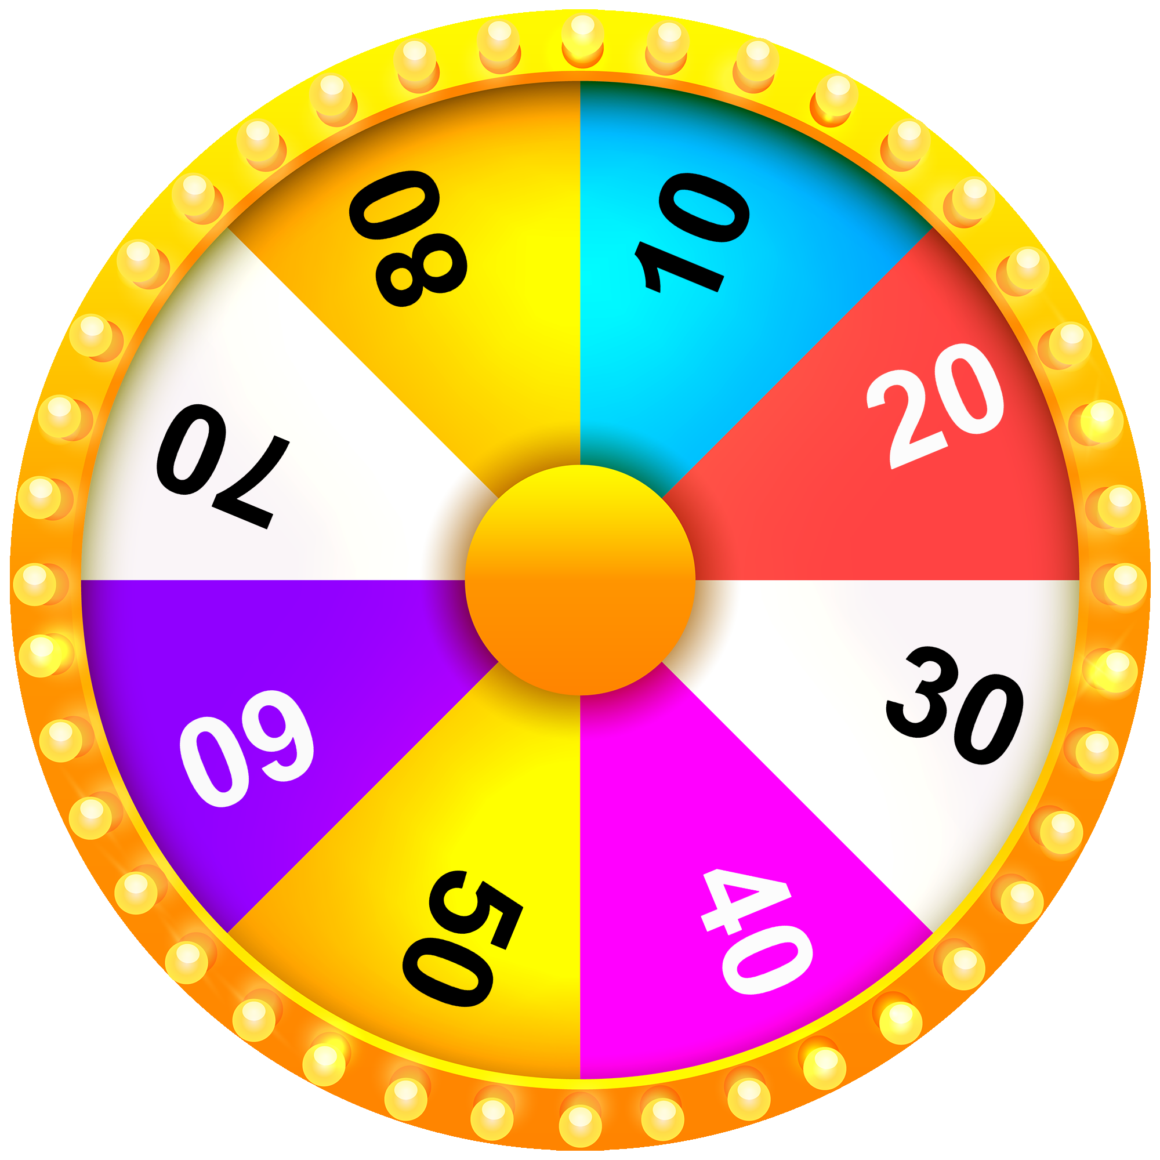





VÒNG QUAY
MAY MẮN
1
2
3
4
5
Notes:
Bấm "Quay" để quay bánh xe, bấm vào tâm vòng quay để dừng quay. Sau khi trả lời hết câu hỏi, bấm mũi tên góc trái màn hình để đến slide Luyện tập

Slide 20







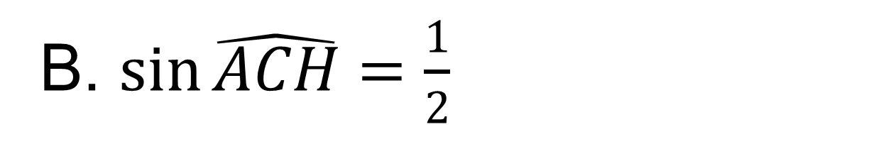


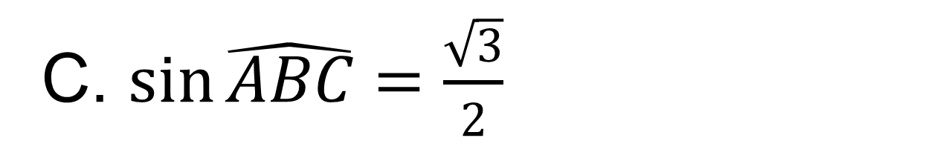
Câu 1: Tam giác đều ABC có đường cao AH. Khẳng định nào sau đây là đúng?
A. $\sin{\hat{BAH}}=\frac{\sqrt{3}}{2}$
B. $\sin{\hat{ACH}}=\frac{1}{2}$
C. $\sin{\hat{ABC}}=\frac{\sqrt{3}}{2}$
D. $\cos{\hat{BAH}}=\frac{1}{\sqrt{3}}$
Notes:
Sau khi hiển thị đáp án, bấm nút tròn màu vàng để quay trở lại bánh xe, mở tiếp các câu hỏi.

Slide 21
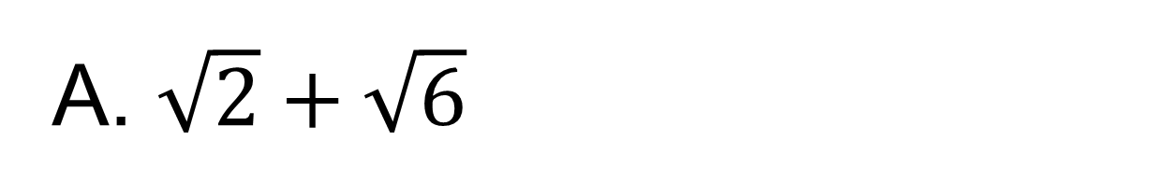

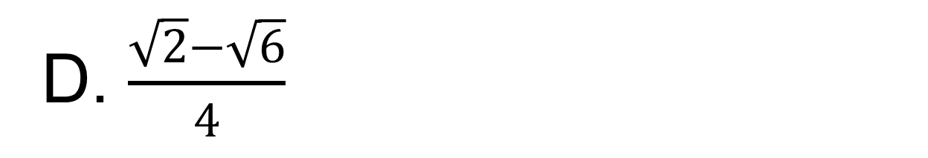
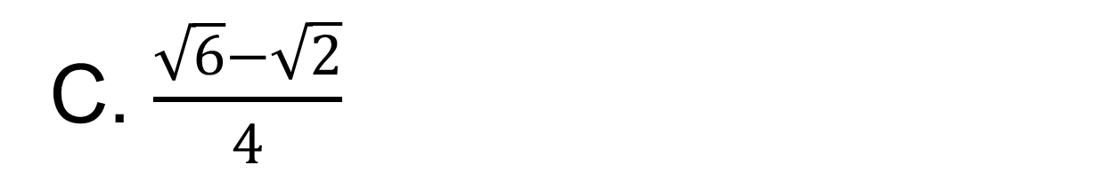
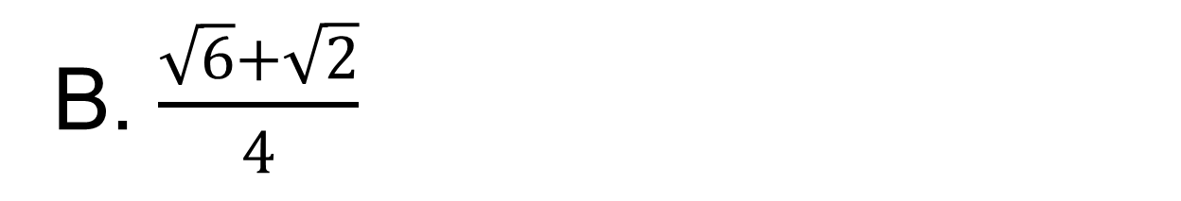
Câu 2: Tính $\cos{\frac{7π}{12}}$
A. $\sqrt{2}+\sqrt{6}$
B. $\frac{\sqrt{6}+\sqrt{2}}{4}$
C. $\frac{\sqrt{6}−\sqrt{2}}{4}$
D. $\frac{\sqrt{2}−\sqrt{6}}{4}$
Notes:
Sau khi hiển thị đáp án, bấm nút tròn màu vàng để quay trở lại bánh xe, mở tiếp các câu hỏi.

Slide 22
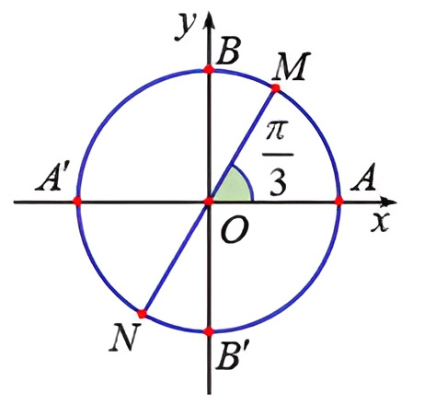
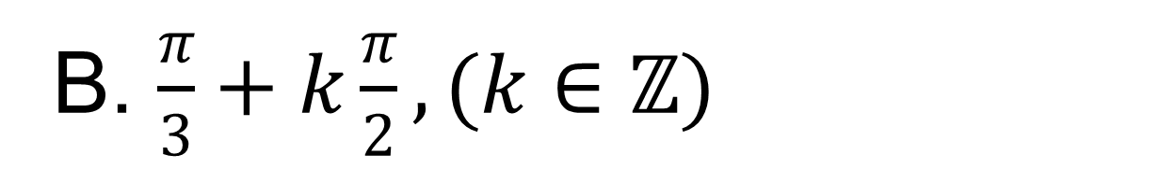
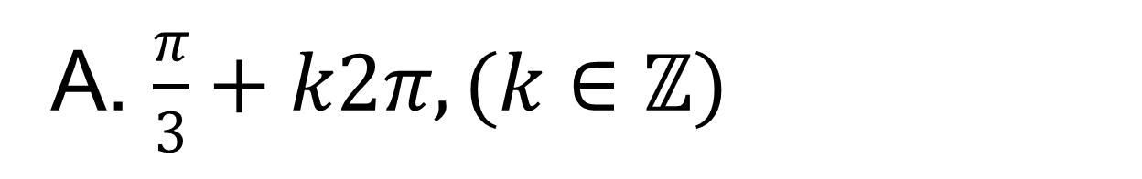
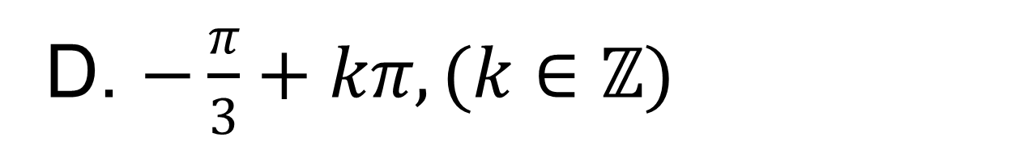
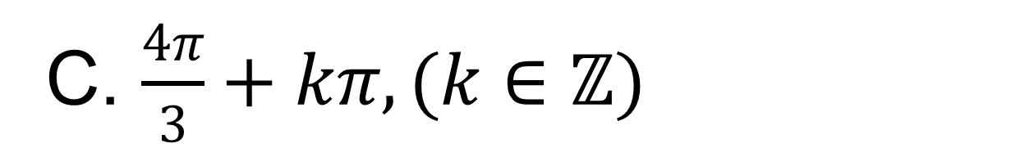
Câu 3: Trên hình vẽ sau các điểm M , N
là những điểm biểu diễn của các cung có
số đo là:
A. $\frac{π}{3}+k2π, (k∈ℤ)$
B. $\frac{π}{3}+k\frac{π}{2}, (k∈ℤ)$
C. $\frac{4π}{3}+kπ, (k∈ℤ)$
D. $−\frac{π}{3}+kπ, (k∈ℤ)$
Notes:
Sau khi hiển thị đáp án, bấm nút tròn màu vàng để quay trở lại bánh xe, mở tiếp các câu hỏi.

Slide 23

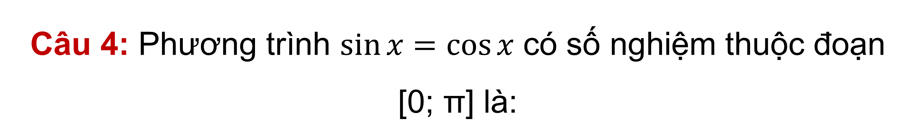
Câu 4: Phương trình $\sin{x}=\cos{x}$ có số nghiệm thuộc đoạn [0; π] là:
A. 1
B. 2
C. 4
D. 5
Notes:
Sau khi hiển thị đáp án, bấm nút tròn màu vàng để quay trở lại bánh xe, mở tiếp các câu hỏi.

Slide 24
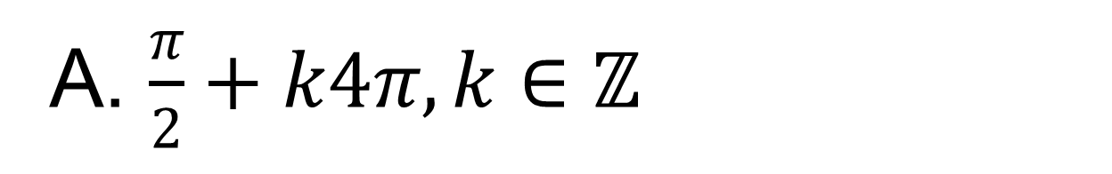

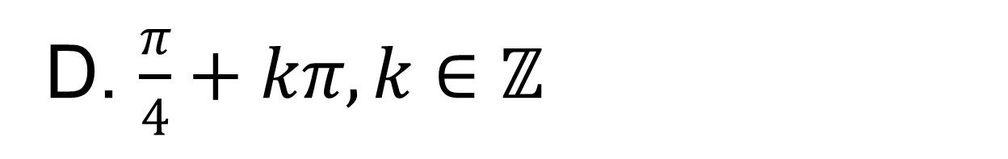
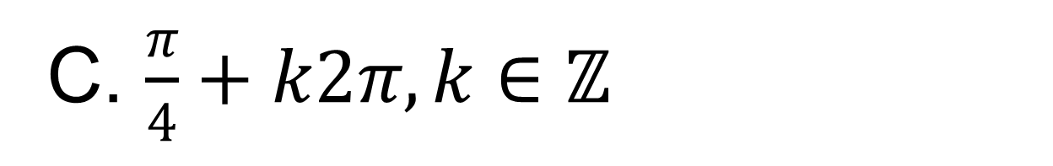
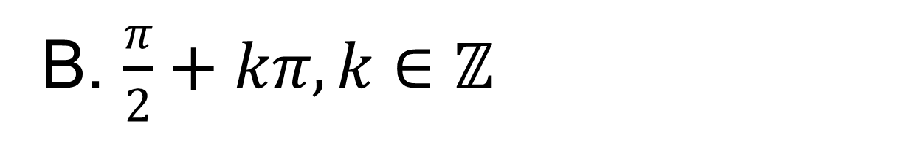
Câu 5: Phương trình $\sin{2x}=1$ có nghiệm là:
A. $\frac{π}{2}+k4π, k∈ℤ$
B. $\frac{π}{2}+kπ, k∈ℤ$
C. $\frac{π}{4}+k2π, k∈ℤ$
D. $\frac{π}{4}+kπ, k∈ℤ$
Notes:
Sau khi hiển thị đáp án, bấm nút tròn màu vàng để quay trở lại bánh xe, mở tiếp các câu hỏi.

Slide 25
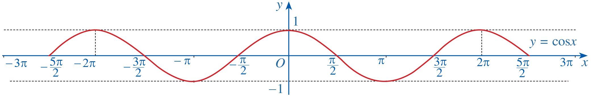
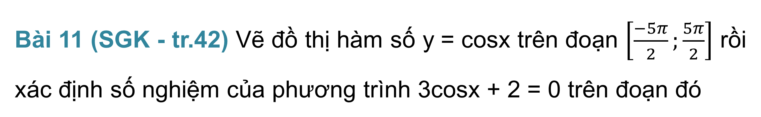
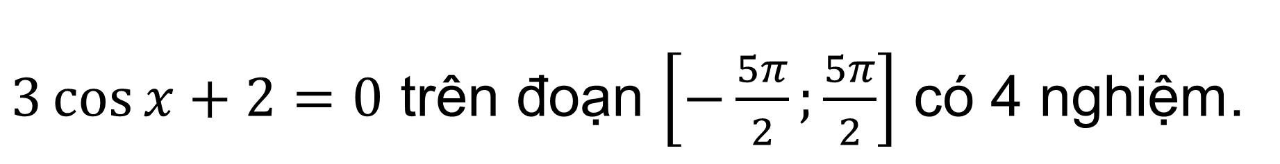

LUYỆN TẬP
Bài 11 (SGK - tr.42) Vẽ đồ thị hàm số y = cosx trên đoạn $\left[\frac{−5π}{2};\frac{5π}{2}\right]$ rồi xác định số nghiệm của phương trình 3cosx + 2 = 0 trên đoạn đó
Giải:
y = $\frac{−2}{3}$
$3\cos{x}+2=0$ trên đoạn $\left[−\frac{5π}{2};\frac{5π}{2}\right]$ có 4 nghiệm.

Slide 26
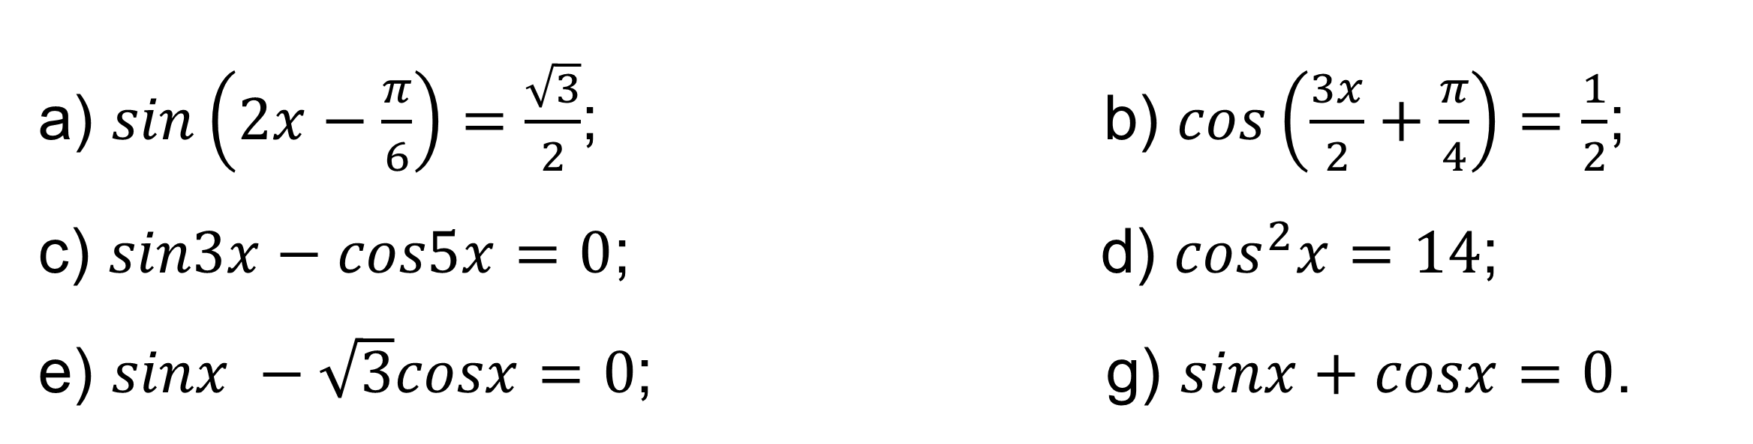
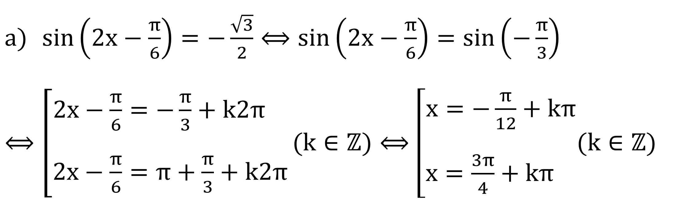
Bài 12 (SGK - tr.42) Giải các phương trình sau:
a) $sin\left(2x−\frac{π}{6}\right)=\frac{\sqrt{3}}{2}$; b) $cos\left(\frac{3x}{2}+\frac{π}{4}\right)=\frac{1}{2}$;
c) $sin3x−cos5x=0$; d) $\cos^{2}x=14$;
e) $sinx −\sqrt{3}cosx=0$; g) $sinx+cosx=0$.
$\sin\left(2x−\frac{π}{6}\right)=−\frac{\sqrt{3}}{2}⟺\sin\left(2x−\frac{π}{6}\right)=\sin\left(−\frac{π}{3}\right)$
$⟺$ $\left[\left.\begin{aligned}2x−\frac{π}{6}=−\frac{π}{3}+k2π \\ \\ 2x−\frac{π}{6}=π+\frac{π}{3}+k2π\end{aligned}\right.\right.(k∈ℤ)⟺$ $\left[\left.\begin{aligned}x=−\frac{π}{12}+kπ \\ \\ x=\frac{3π}{4}+kπ \end{aligned}(k∈ℤ)\right.\right.$
Giải:

Slide 27
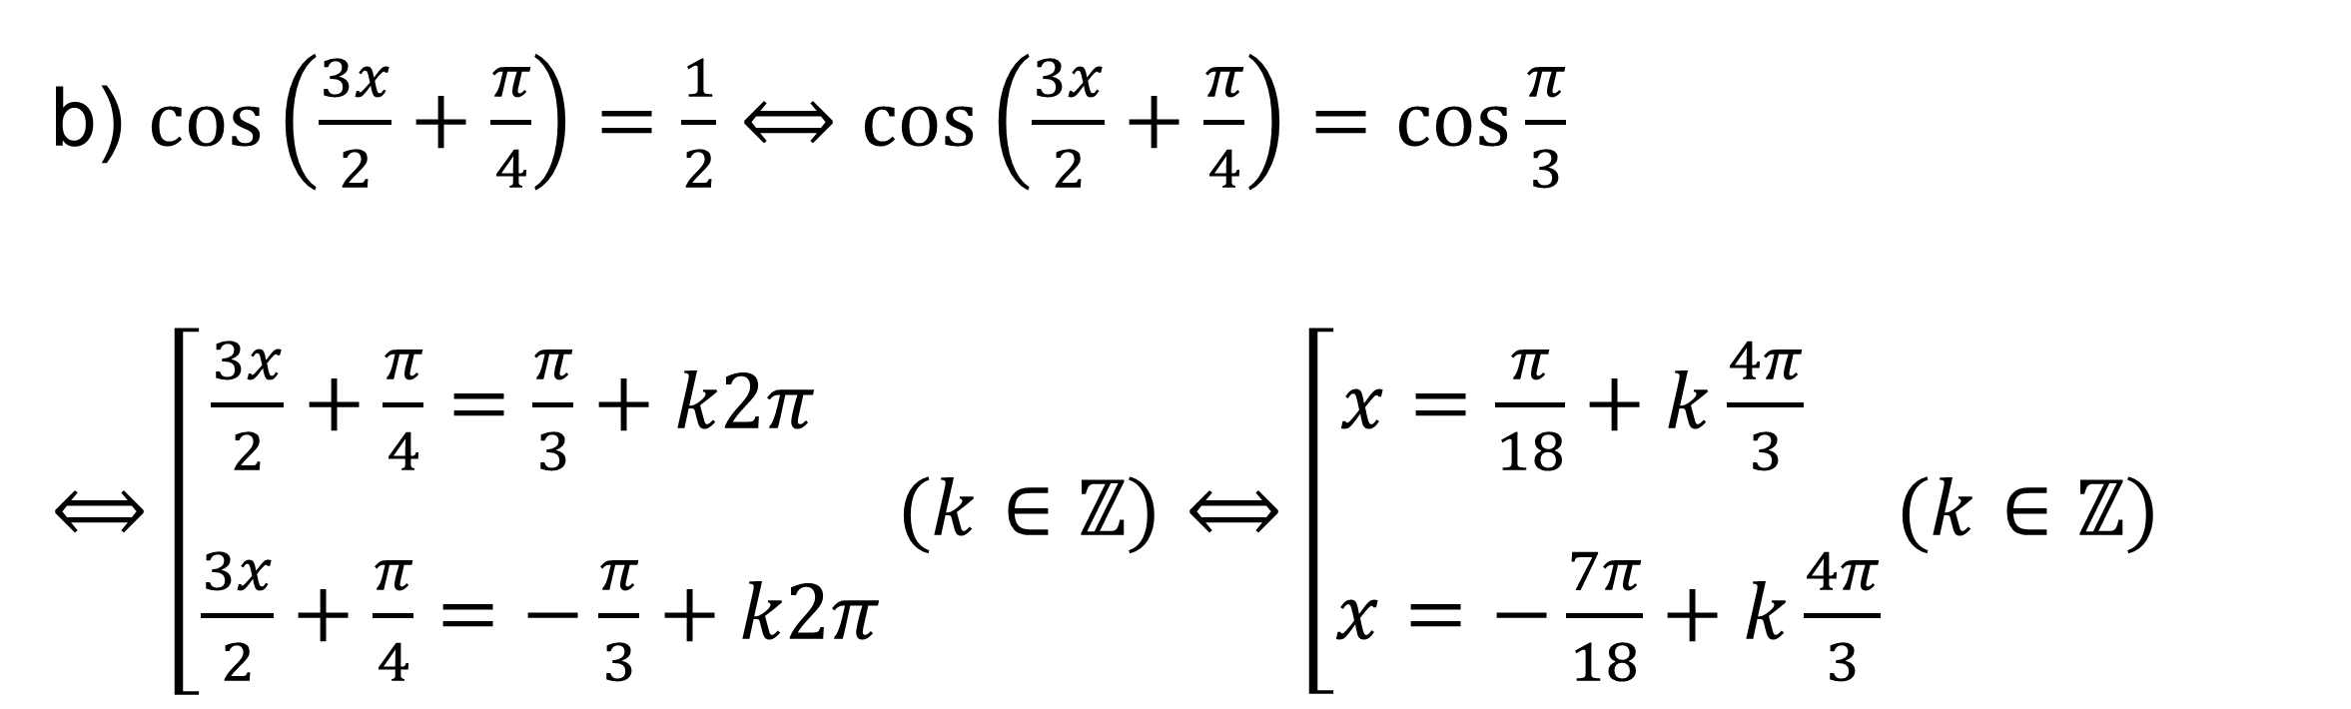
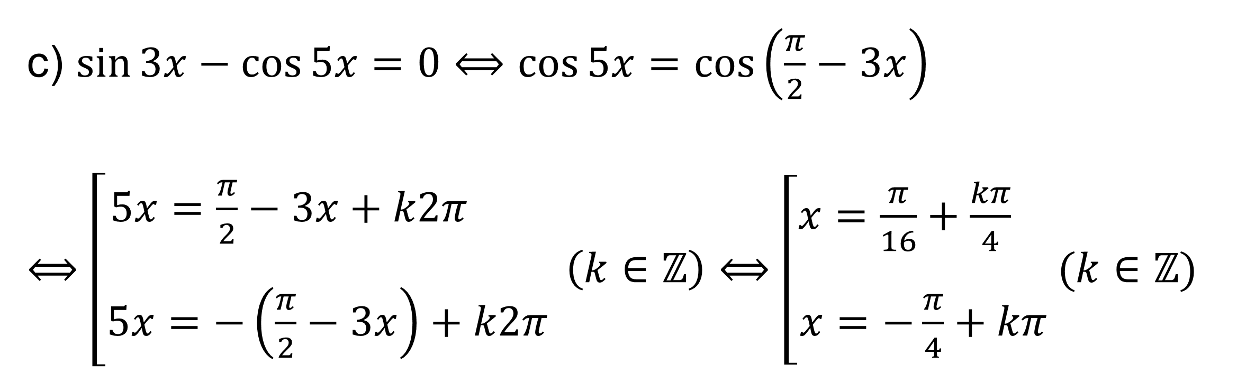

Slide 28
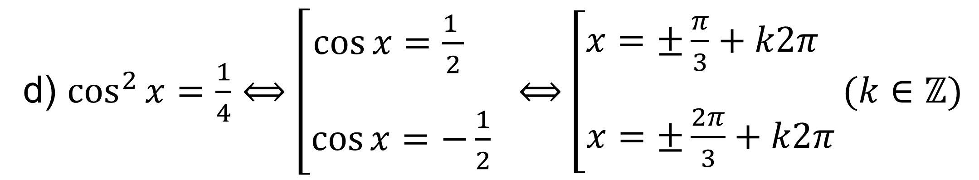
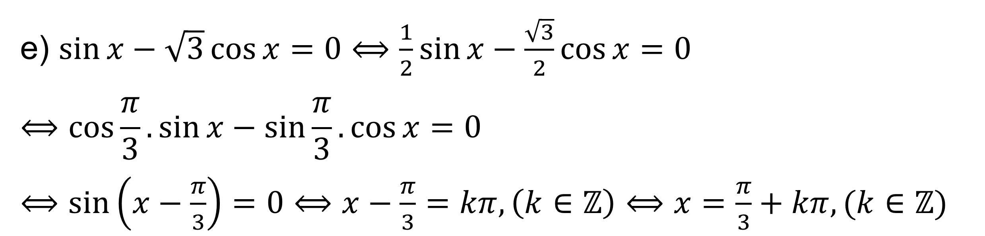
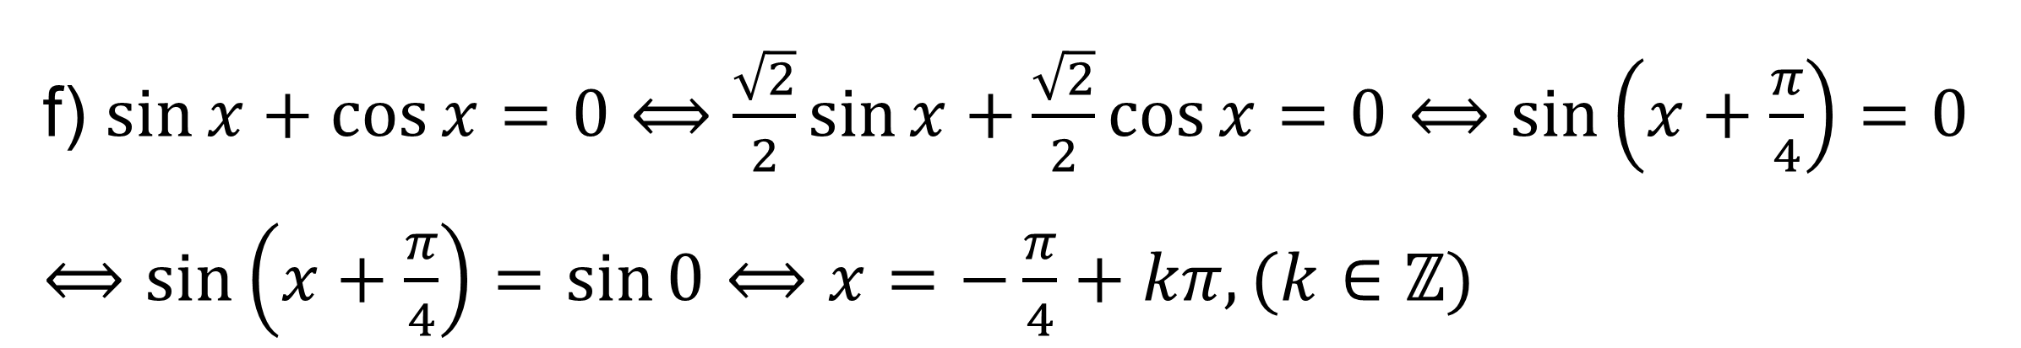

Slide 29


VẬN DỤNG
Bài 13 (SGK - tr.42) Hằng ngày, mực nước của một con kênh lên xuống theo thủy triều. Độ sâu h (m) của mực nước trong kênh tính theo thời gian t (giờ) trong một ngày (0 ≤ t < 24) cho bởi công thức $h=3cos\left(\frac{πt}{6}+1\right)+12$. Tìm t để độ sâu của mực nước là:
a) 15 m;
b) 9 m;
c) 10,5 m.

Slide 30

Giải
a) Độ sâu của mực nước là 15m thì h = 15. Khi đó:
$15=3\cos\left(\frac{πt}{6}+1\right)+12⟺\cos\left(\frac{πt}{6}+1\right)=1⟺\frac{πt}{6}+1=k2π$
$t=\frac{6\left(k2π−1\right)}{π};(k∈ℤ)$
Vì $0≤t<24$ nên : $0≤\frac{6\left(k2π−1\right)}{π}<24⟺\frac{1}{2π}≤k<2+\frac{1}{2π}$
Lại do $k∈ℤ$ => $k∈\left\{1;2\right\}$ => $t∈\left\{\frac{6\left(2π−1\right)}{π};\frac{6\left(4π−1\right)}{π}\right\}$
Vậy lúc khoảng 10,09 giờ và 22,09 giờ thì mực nước có độ sâu là 15 m.

Slide 31

Giải
b) Độ sâu của mực nước là 9m thì h = 9. Khi đó:
$9=3\cos\left(\frac{πt}{6}+1\right)+12⟺\cos\left(\frac{πt}{6}+1\right)=−1⟺\frac{πt}{6}+1=π+k2π$
$⟺t=\frac{6\left(k2π+π−1\right)}{π};(k∈ℤ)$
Vì $0≤t<24$ nên : $0≤\frac{6\left(k2π+π−1\right)}{π}<24⟺−\frac{1}{2}+\frac{1}{2π}≤k<\frac{3}{2}+\frac{1}{2π}$
Lại do $(k∈ℤ)$ => $k∈\left\{0;1\right\}$
$k=0$ $⟹t=\frac{6\left(π−1\right)}{π}≈4,09 (giờ)$
$k=1$ $⟹t=\frac{6\left(3π−1\right)}{π}≈16,09 (giờ)$
Vậy lúc khoảng 4,09 giờ và 16,09 giờ thì mực nước có độ sâu là 9 m.

Slide 32


Giải
c) Độ sâu của mực nước là 10,5m thì h = 10,5. Khi đó:
$10,5=3\cos\left(\frac{πt}{6}+1\right)+12⟺\cos\left(\frac{πt}{6}+1\right)=−\frac{1}{2}⟺$ $\left[\left.\begin{aligned}\frac{πt}{6}+1=\frac{2π}{3}+k2π \\ \\ \frac{πt}{6}+1=−\frac{2π}{3}+k2π\end{aligned}\right.\right.$
$⟺$ $\left[\left.\begin{aligned}t=\frac{6\left(\frac{2π}{3}+k2π−1\right)}{π}=4+12k−\frac{6}{π} \\ \\ t=\frac{6\left(−\frac{2π}{3}+k2π−1\right)}{π}=−4+12k−\frac{6}{π}\end{aligned}\right.\right. (k∈ℤ)$

Slide 33

Với $t=\frac{6\left(\frac{2π}{3}+k2π−1\right)}{π} ; (k∈ℤ)$
Vì $0≤t<24$ nên : $0≤\frac{6\left(\frac{2π}{3}+k2π−1\right)}{π}<24⟺−0,17≤k≤1,83$
Lại do $k∈ℤ$ $⟹k∈\left\{0;1\right\}$ $⟹t∈\left\{\frac{6\left(\frac{2π}{3}−1\right)}{π};\frac{6\left(\frac{8π}{3}−1\right)}{π}\right\}$
$k=0$ $⟹t≈2,09 (giờ)$
$k=1$ $⟹t≈14,09 (giờ)$
Với $t=\frac{6\left(−\frac{2π}{3}+k2π−1\right)}{π}$; $(k∈ℤ)$
Vì $0≤t<24$ nên : $0≤\frac{6\left(−\frac{2π}{3}+k2π−1\right)}{π}<24⟺0,49≤k<2,49$
Lại do $k∈ℤ$ $⟹k∈\left\{1;2\right\}$ $⟹t∈\left\{\frac{6\left(\frac{4π}{3}−1\right)}{π};\frac{6\left(\frac{10π}{3}−1\right)}{π}\right\}$
$k=0$ $⟹t≈6,09 (giờ)$
$k=1$ $⟹t≈18,09 (giờ)$
Vậy lúc 2,09 giờ, 6,09 giờ, 14,09 giờ và 18,09 giờ thì mực nước có độ sâu là 10,5 m.

Slide 34


Bài 14 (SGK-tr42) Một cây cầu có dạng cung OA của đồ thị hàm số $y=4,8sin\frac{x}{9}$ và được mô tả trong hệ trục tọa độ với đơn vị trục là mét như ở Hình 39.
a) Giả sử chiều rộng của con sông là độ dài đoạn thẳng OA. Tìm chiều rộng đó (làm tròn kết quả đến hàng phần mười).

Slide 35

Giải
a) Hai vị trí O và A là hai vị trí chân cầu, tại hai vị trí này ta có: y = 0
$⟺4,8.\sin{\frac{x}{9}}=0⟺\frac{x}{9}=kπ⟺x=9kπ, (k∈ℤ)$
Quan sát đồ thị ta thấy, đồ thị hàm số $y=4,8.\sin{\frac{x}{9}}$ cắt trục hoành tại điểm O và A liên tiếp nhau với x ≥ 0.
Xét $k=0$, ta có $x_{1}=0$;
Xét $k=1$, ta có $x_{2}=9π$;
Mà $x_{1}=0$ nên đây là hoành độ của O, do đó $x_{2}=9π$ là hoành độ của điểm A.
Khi đó $OA=9π≈28,3$
Vậy chiều rộng của con sông xấp xỉ 28,3 m.

Slide 36

b) Một sà lan chở khối hàng hóa được xếp thành hình hộp chữ nhật với độ cao 3,6 m so với mực nước sông sao cho sà lan có thể đi qua được gầm cầu. Chứng minh rằng chiều rộng của khối hàng hóa đó phải nhỏ hơn 13,1 m.

Slide 37


Giải
b) Do sà lan có độ cao 3,6 m so với mực nước sông nên khi sà lan đi qua gầm cầu thì ứng với y = 3,6.
$⟺4,8.\sin{\frac{x}{9}}=3,6⟺\sin{x}=\frac{3}{4}⟺$ $\left[\left.\begin{aligned}x≈7,632+18π \\ \\ x≈9π−7,632+18kπ\end{aligned}\right.\right.(k∈ℤ)$
Xét $k=0$ ta có $x_{1}≈7,632;x_{2}≈20,642$
Ta biểu diễn các giá trị x vừa tìm được trên hệ trục tọa độ vẽ đồ thị hàm số $y=4,8.\sin{\frac{x}{9}}$ như sau:

Slide 38

Khi đó để sà lan có thể đi qua được gầm cầu thì khối hàng hóa có độ cao 3,6 m phải có chiều rộng nhỏ hơn độ dài đoạn thẳng BC trên hình vẽ.
Mà BC ≈ 20,642 – 7,632 = 13,01 (m) < 13,1 (m).
Vậy chiều rộng của khối hàng hoá đó phải nhỏ hơn 13,1 m.

Slide 39
c) Một sà lan khác cũng chở khối hàng hóa được xếp thành hình hộp chữ nhật với chiều rộng của khối hàng hóa đó là 9 m sao cho sà lan có thể đi qua được gầm cầu. Chứng minh rằng chiều cao của khối hàng hóa đó phải nhỏ hơn 4,3 m.

Slide 40


Giải
c) Giả sử sà lan chở khối hàng được mô tả bởi hình chữ nhật MNPQ:
Khi đó QP = 9; OA = 28,3 và OQ = PA.
Mà OQ + QP + PA = OA ⇒ OQ + 9 + OQ ≈ 28,3 ⇒ OQ ≈ 9,65
Khi đó $y_{M}=4,8.\sin{\frac{x_{M}}{9}}=4,8.\sin{\frac{OQ}{9}}≈4,8.\sin{\frac{9,65}{9}≈}4,22$ (m) < 4,3 (m)
Vậy để sà lan có thể đi qua được gầm cầu thì chiều cao của khối hàng hoá đó phải nhỏ hơn 4,3 m.

Slide 41


HƯỚNG DẪN VỀ NHÀ
Ôn tập kiến thức đã học trong chương I
Hoàn thành bài tập trong SBT
Chuẩn bị bài sau - Chương II - Bài 1: Dãy số

Slide 42
HẸN GẶP LẠI CÁC EM
TRONG TIẾT HỌC SAU!

